Slide 1
DB medicinali con nome, breve descrizione, prezzo medio
Lista medicinali in casa(quantità, urgenze)
Aggiungi/modifica/elimina assunzione quotidiana/settimanale di un medicinale
Aggiungi/modifica/ leggi medicinale
MainActivity: che medicinali devi ancora prendere oggi e a che ora, quali medicinali hai già preso
Notifica/sveglia: medicinale da assumere

Slide 2
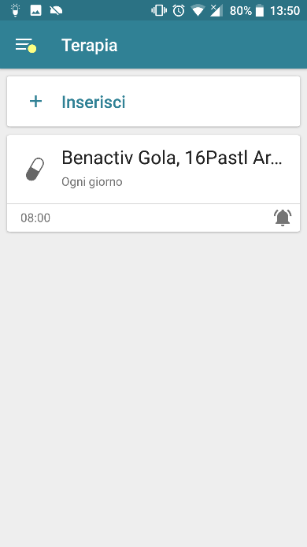
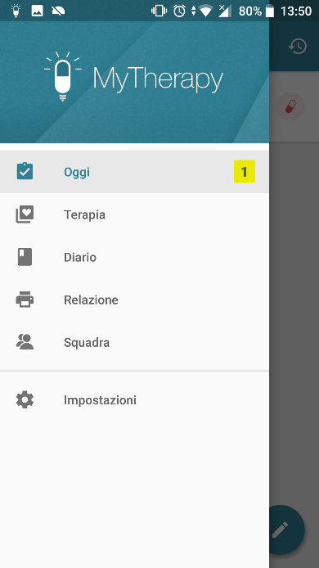
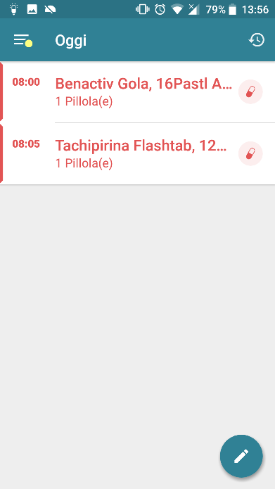
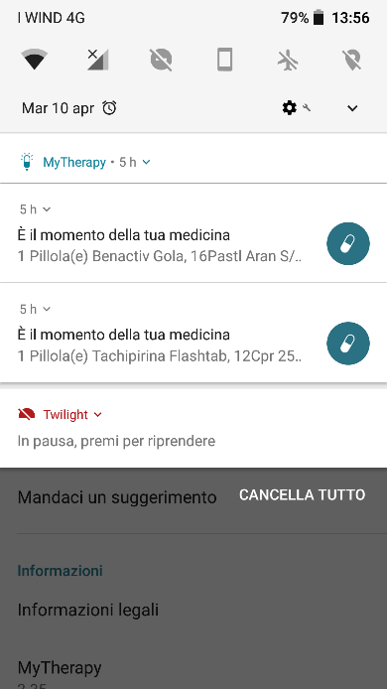
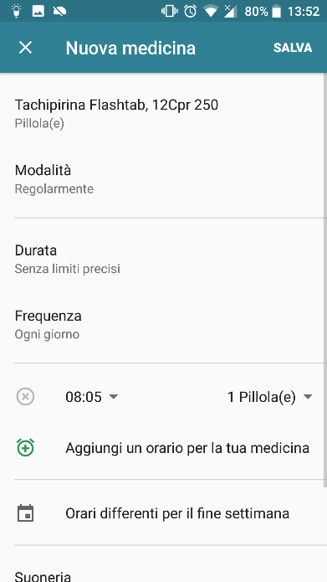
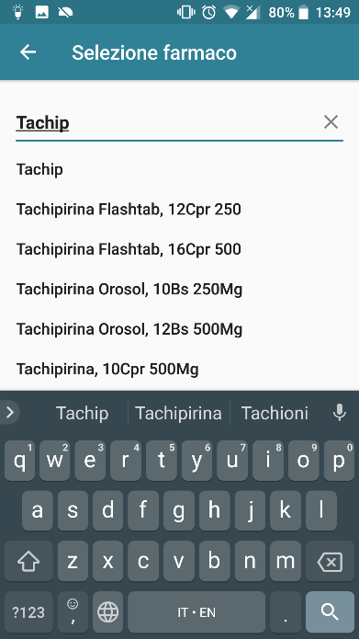
Swipe
TerapiaActivity
MainActivity
Notifiche
Menu
NuovaAssunzione
SelezionaMedicina
Guardare immagini in /File Report/App simili per le varie opzioni (frequenza, notifiche, dose …)

